Slide 1
Epilepsilarm

Slide 2
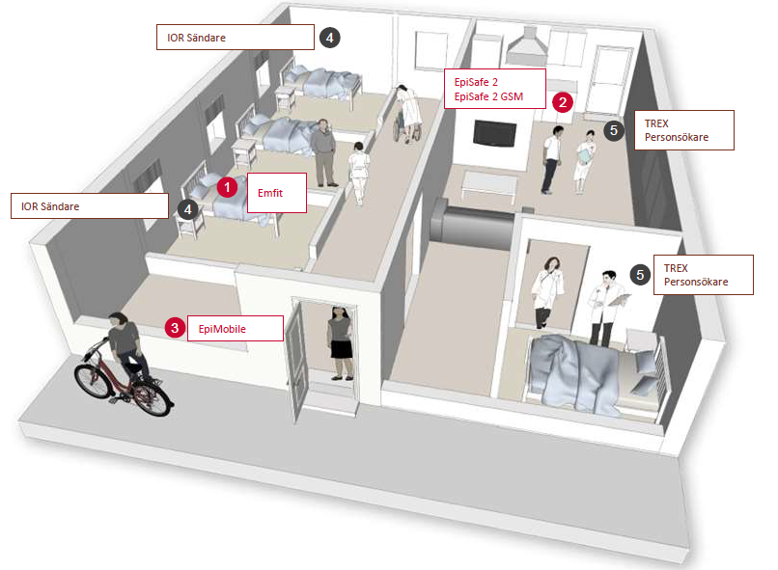
Sänglarm Emfit
Mobilt epilepsilarm inomhus Episafe 2
Mobilt epilepsilarm inomhus och utomhus Epimobile
Vidarekoppling
4. IOR sändare
5. TREX personsökare

Slide 3
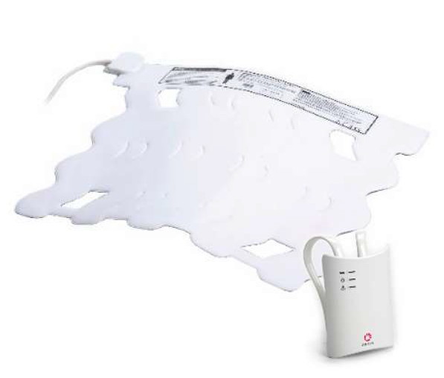
Emfit
Detekterar toniska-kloniska anfall
Består av en sängsensor som placeras under madrassen i sängen och en kontrollenhet som hängs på sängen
Larmet kopplas vidare via en extern larmgivare (IOR) till en personsökare (TREX)
Larm på kontrollenheten sker via en reläutgång och utlöser när den registrerar rörelse i vist frekvensområdet
Fördröjning av larm ställs in på 10,13,16 eller 20 sekunder, vid 10 sek högre risk för falsklarm, 20 sek mindre risk för falsklarm.

Slide 4
Emfit
  Känslighet ställs in och då utgår man ifrån användarens vikt i första hand, detta kan justeras senare beroende på om det blir mycket falsklarm eller inget larm.
  Volym på kontrollenheten kan justeras i 4 olika nivårer, vanligast är ljudlös då personal/anhörig får larm på personsökaren.
  Frånvarolarm kan ställas in vid behov, alltså larm när användaren lämnar sängen.

Slide 5
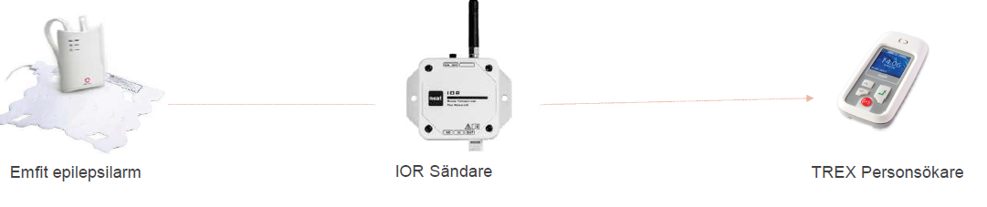
Emfit
Komplett lösning:

Slide 6
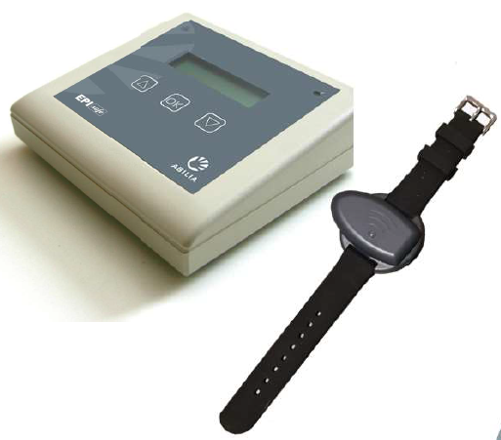
Episafe 2
Detekterar toniska-kloniska anfall
Fungerar både som sänglarm och när användaren är uppegående
Loggar anfallen
Används inomhus av både vuxna personer och barn över 10 år
Armbandssensorn är vattentät IP- 37
Larmet består av en armbandssensor och en basmodul
Räckvidden mellan armbandssensorn och basmodul är ca 50 m. vid fri sikt

Slide 7
Episafe 2
Basmodulen kommunicerar fortlöpande med armbandssensorn med hjälp av trådlös teknik
Armbandssensorn innehåller en accelerometer och mäter rörelsen i 3 dimensioner och beräknar om rörelserna är av epileptisk karaktär eller om det är normala rörelser
Vid larm visas på basmodulen texten LARM och lysdioden lyser rött och en ljudsignal avges. Larm ges också på inkopplad sändare som skickar vidare larm till personsökare.
Larmet stängs av genom att trycka på OK i 2 sekunder
Larmar även om sensorn är utanför räckhåll eller när senorn behöver laddas.

Slide 8
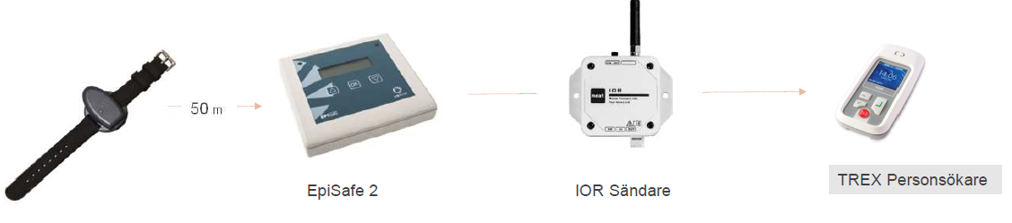
Episafe 2
Komplett lösning:

Slide 9
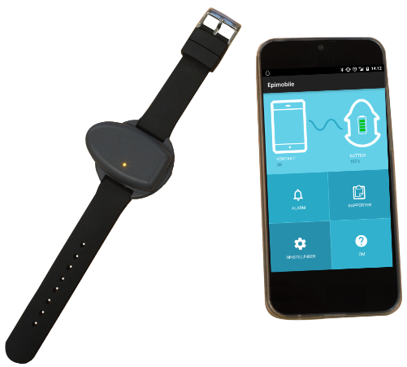
Epimobile
Detekterar toniska-kloniska anfall
Fungerar både inomhus och utomhus dygnet runt vid undantag för laddning som behöver ske en gång på dag.
Larmar till förvalda nummer genom ringsignal, sms och koordinat var användaren befinner sig via sms.
Består av en armbandssensor och en mobiltelefon som är låst till applikationen EpiMobile
Den tillhörande mobiltelefonen kräver ett SIM-kort som användaren får införskaffa till utlämningstillfället och betala för själv. De krav som gäller då är att SIM-kortet får inte ha någon pinkod samt att det inte bör vara kontantkort.
Armbandssensorn är vattentät IP- 67

Slide 10
Epimobile
Applikationen består av 4 olika menyval
Larm – Här anges det nummer och eventuella backupnummer larmen ska gå till, även funktionen larmfördröjning då har användaren en inställd tid på sig att avbryta ett eventuellt falsklarm
Rapporter/logg – Här loggas alla larm med tid och datum.
Inställningar – Här kan specifika larminställningar göras så som sms, koordinat sms osv.
Nödsamtal – Ger användaren möjlighet att själv ringa.

Slide 11
Epimobile
Vid ett larm avger telefonen ett larmljud och EpiMobile ringer upp larmnumret, som är angivet i applikationen
Personen som tar emot larmuppringningen, bekräftar larmet genom att svara och lägga på. Därefter ringer EpiMobile upp igen
Användarens telefon har nu högtalartelefon på när en larmuppringning sker
Om larmuppringningen inte blir besvarad (lyfta luren och lägga på), kommer det efter två försök att ringa till backupnumret
Beroende på inställningarna i applikationen, kommer larm- och backupnumret att få ett sms i samband med larmuppringningen.

Slide 12
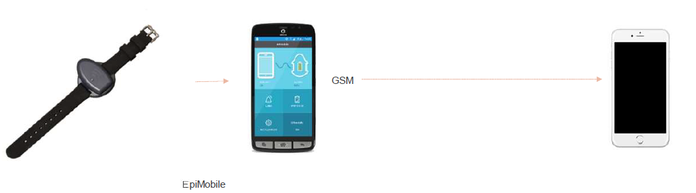
Epimobile
Komplett lösning:

